Slide 1
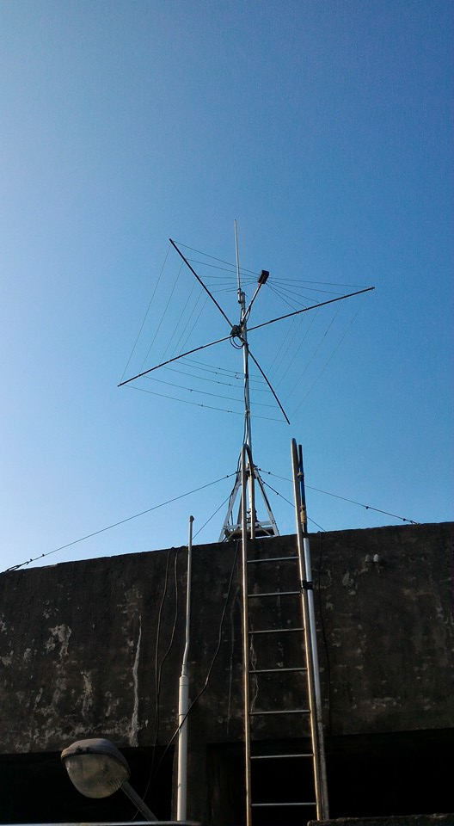
LoTW申請分享
DE BX2ADE
05/17/2017

Slide 2
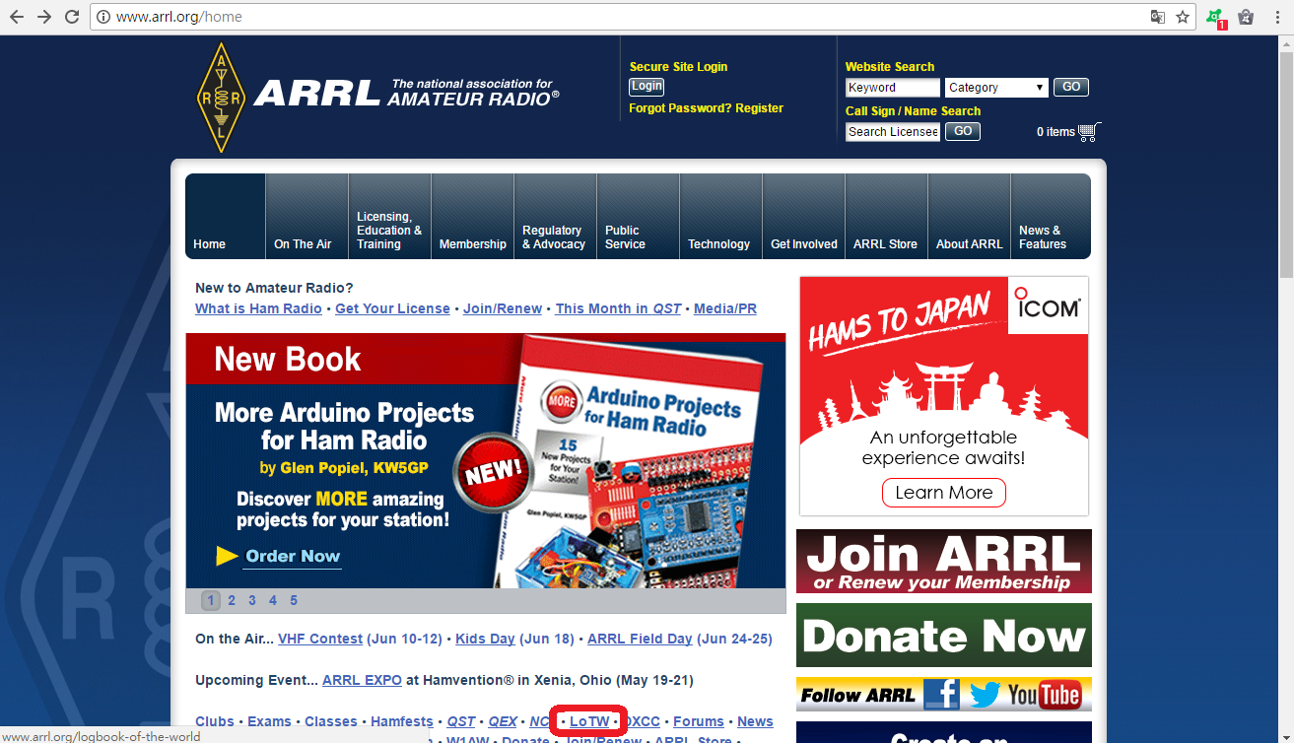
申請LoTW
http://www.arrl.org/home

Slide 3
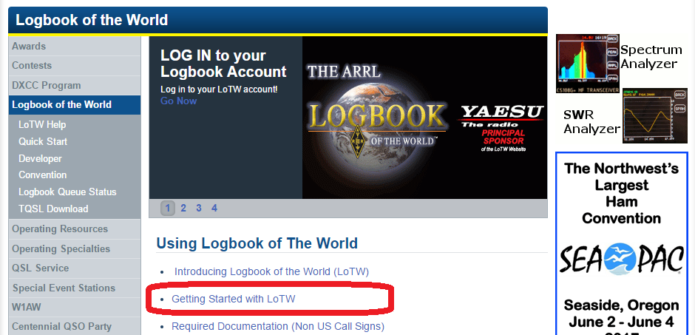
申請LoTW

Slide 4
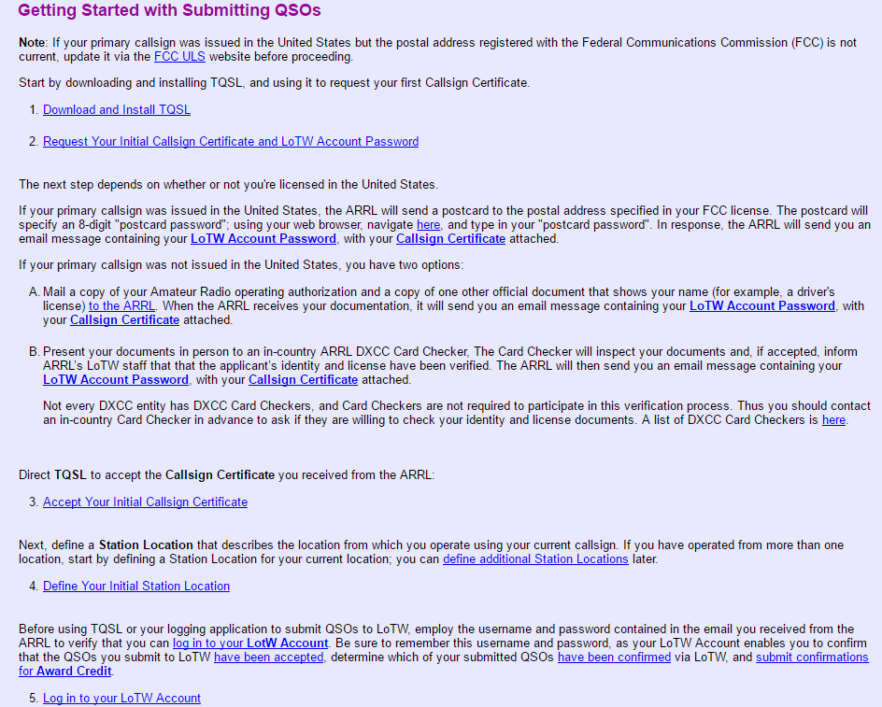
申請LoTW
1.下載TQSL
2.申請LoTW帳號方法有二種
3.寄帳密及tq6檔 (會認電腦,所以要移至別台要產生p12檔再把它移過去載入即可)

Slide 5
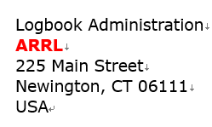
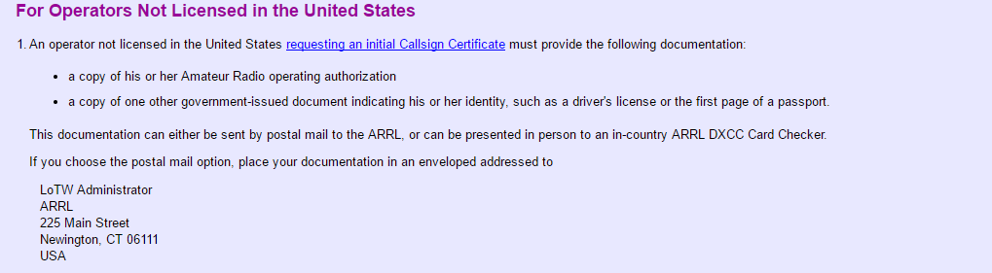
申請LoTW
1.License copy
2.ID copy
3.receive mail及tq6檔 (會認電腦,所以要移至別台要產生p12檔再把它移過去載入即可)

Slide 6
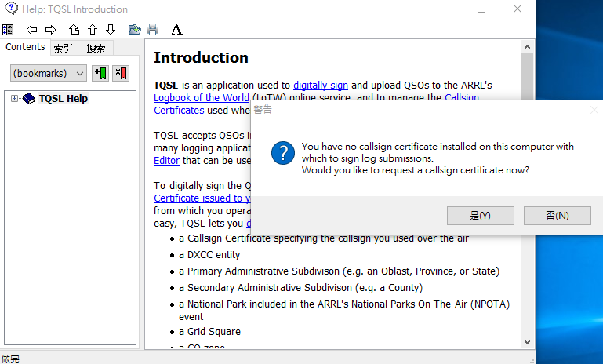
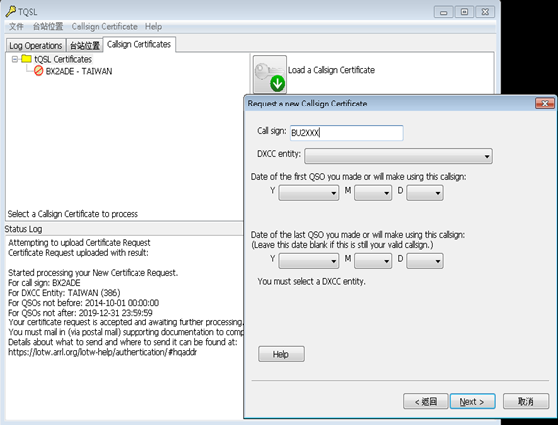
申請LoTW
如果沒有載入任何一開始會叫你去申請

Slide 7
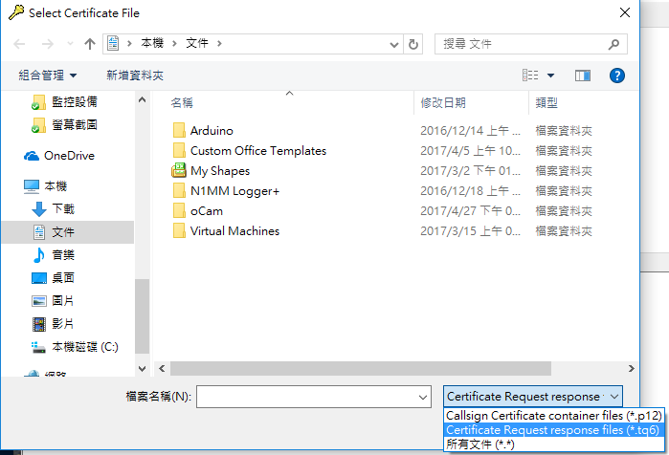
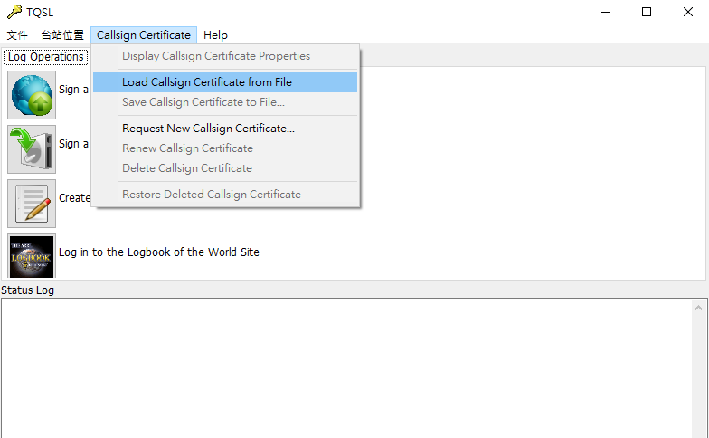
申請LoTW
如果沒有載入任何一開始會叫你去申請

Slide 8
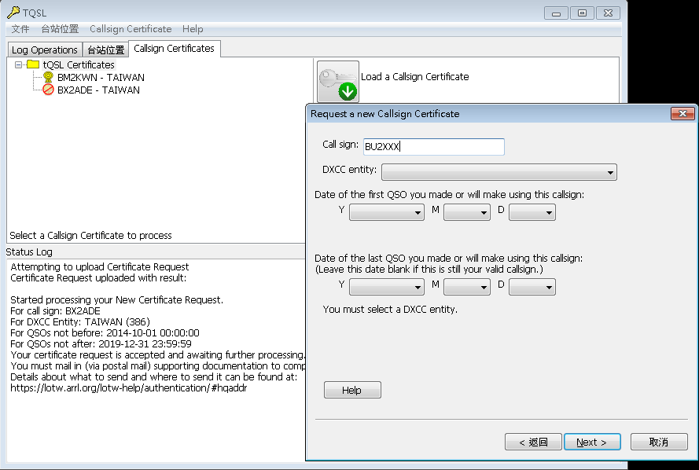
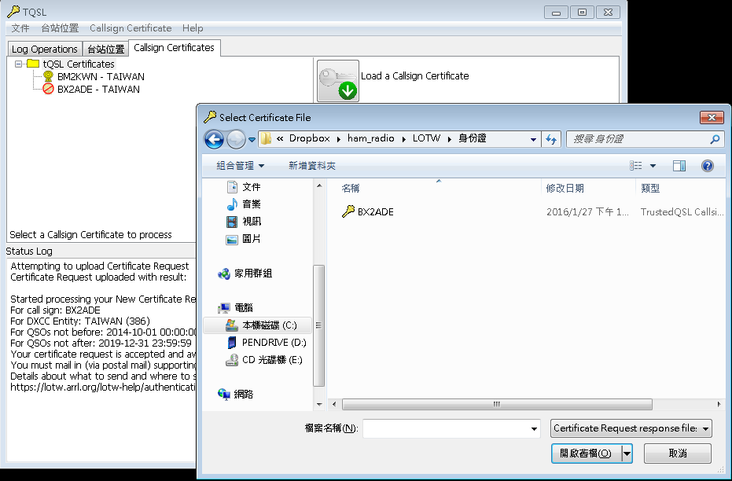
申請LoTW
有第二個callsign如下,可以再申請一個,他會寄來另一個tq6可以再載入即可(會先蓋個章,載入後會拿掉)

Slide 9
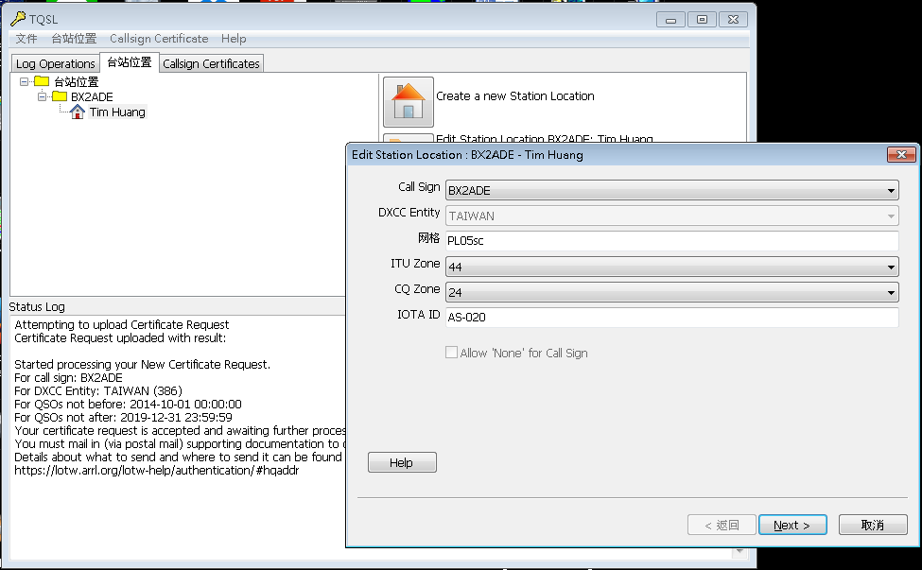
申請LoTW
LOG要配合一個位置,也可以建立多個,只要上傳時選一個配合即可

Slide 10
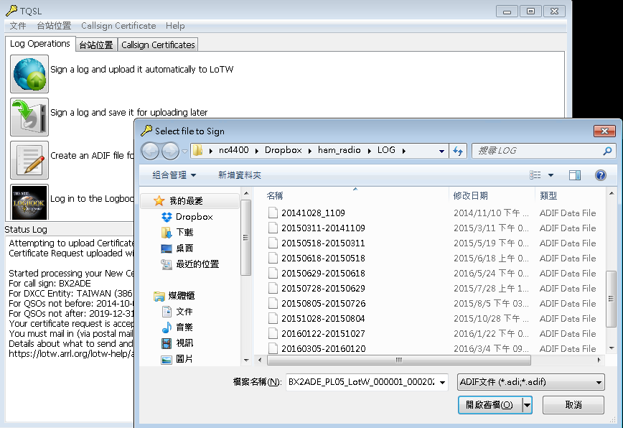
申請LoTW
LOG上傳

Slide 11
申請LoTW
LOG上傳

Slide 12
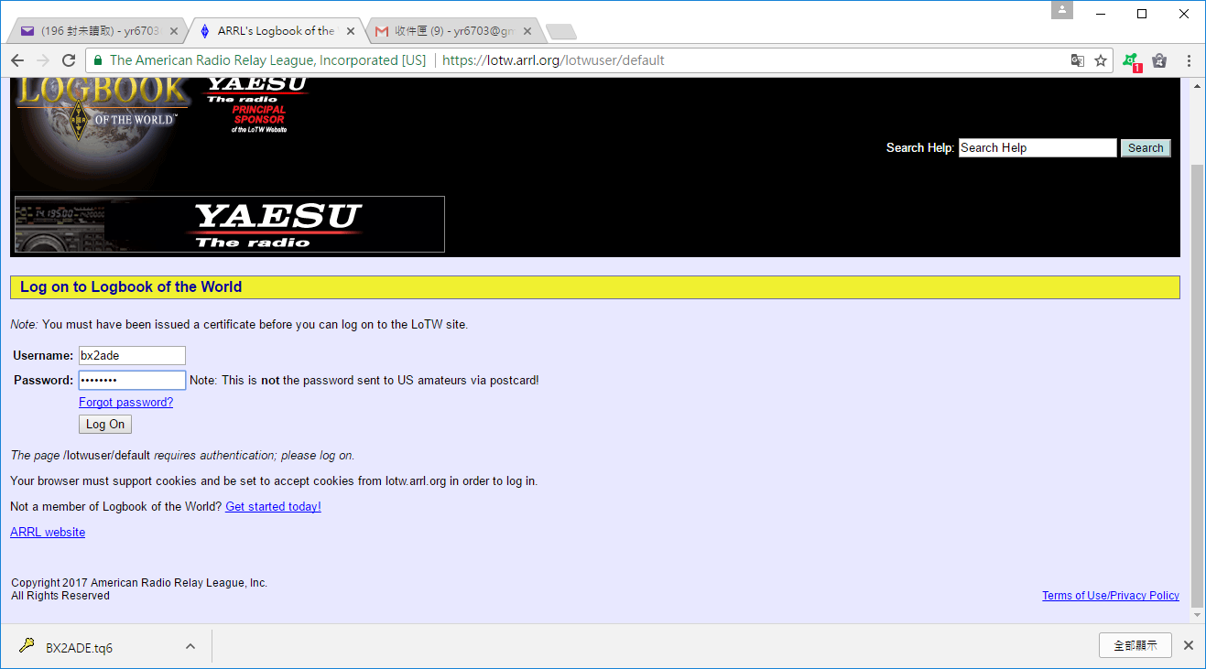
申請LoTW
http://lotw.arrl.org/lotwuser/default

Slide 13
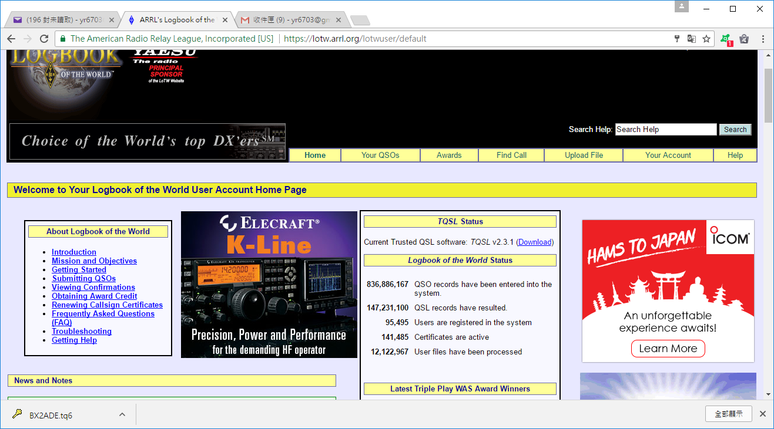
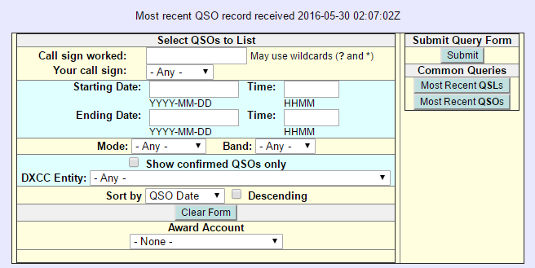
申請LoTW
查LOG內容

Slide 14
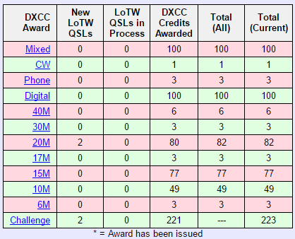
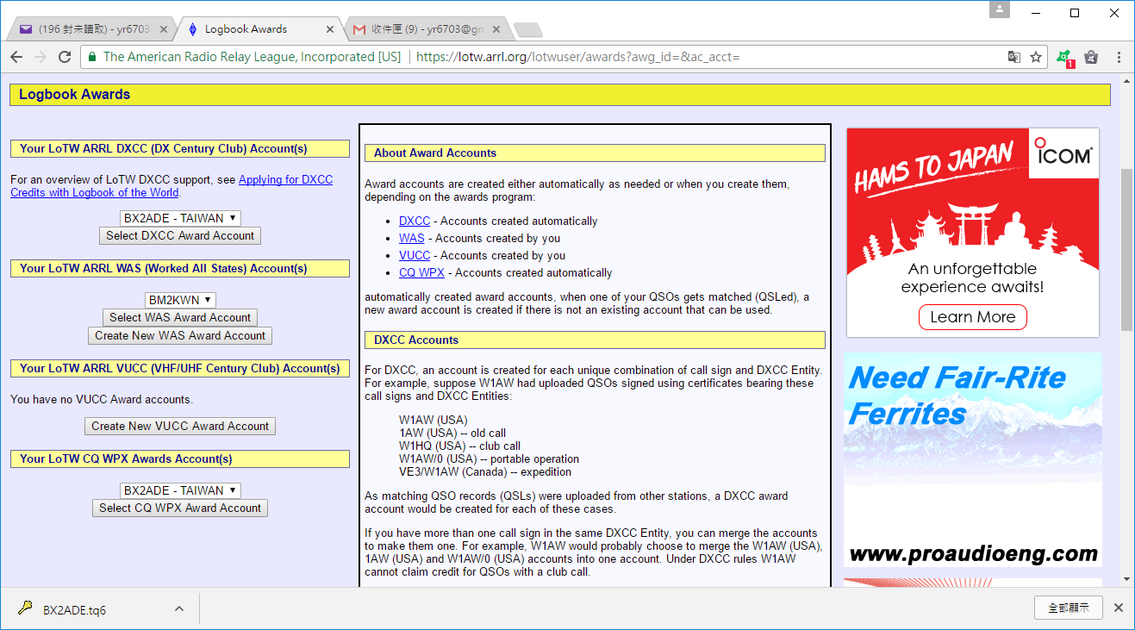
申請LoTW
查獎項內容

Slide 15
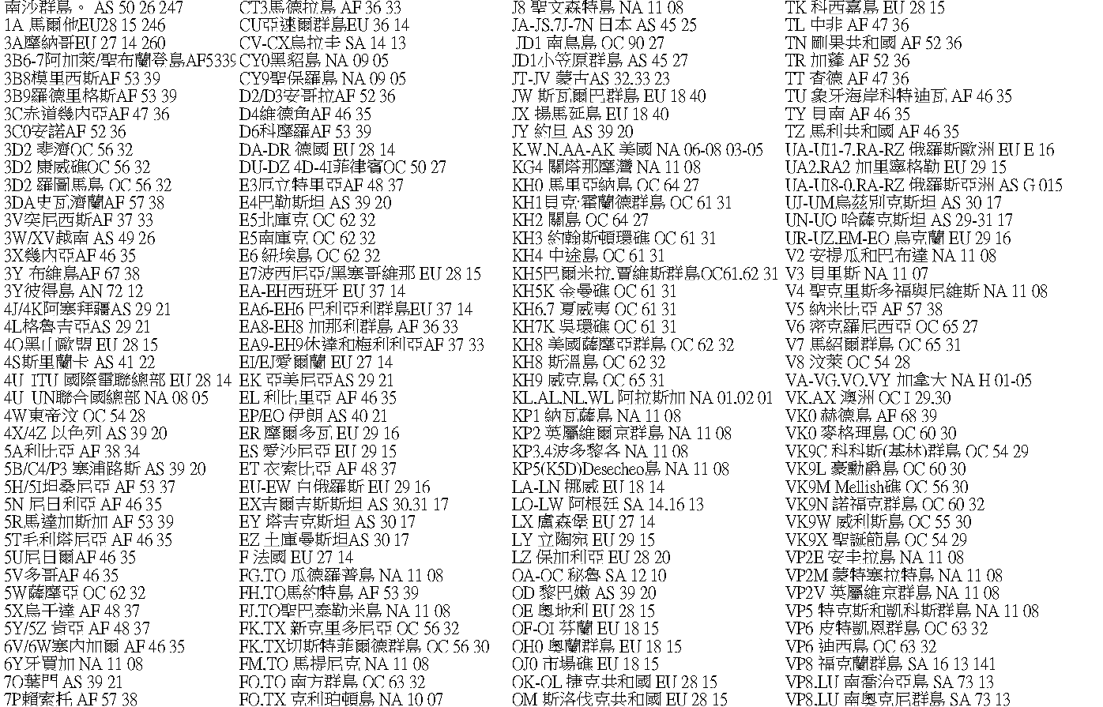
申請LoTW

Slide 16
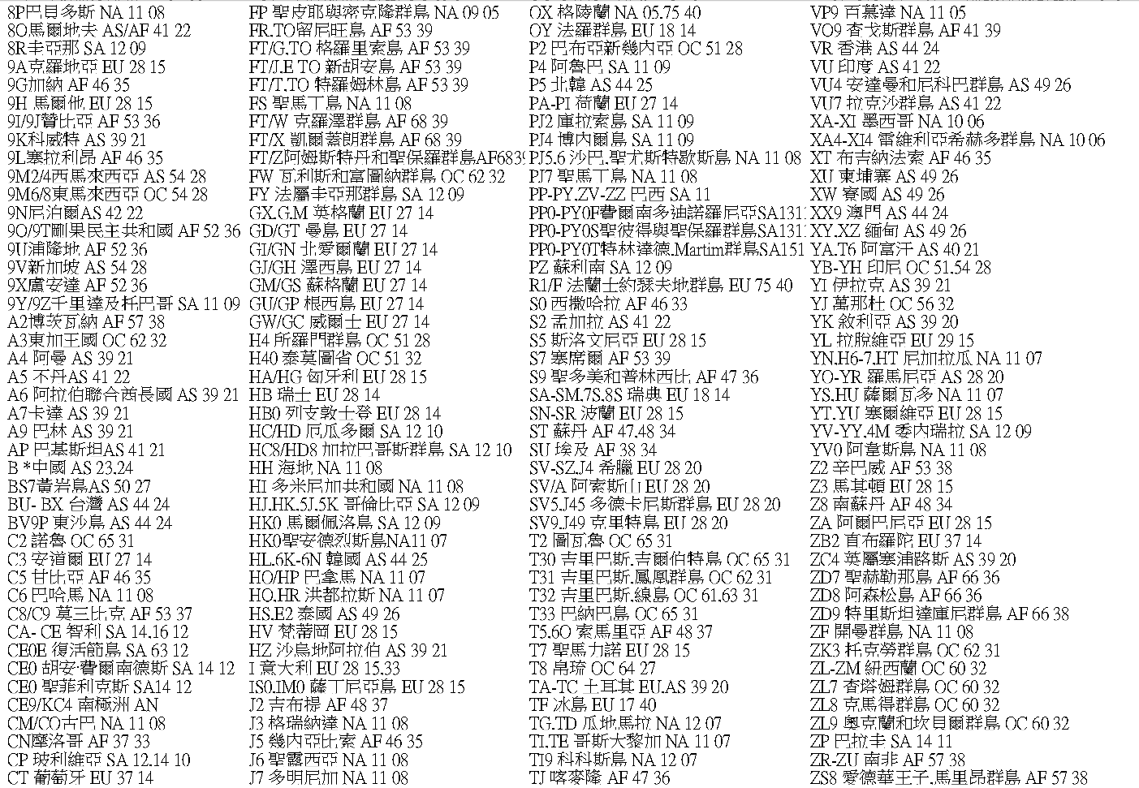
申請LoTW

Slide 17
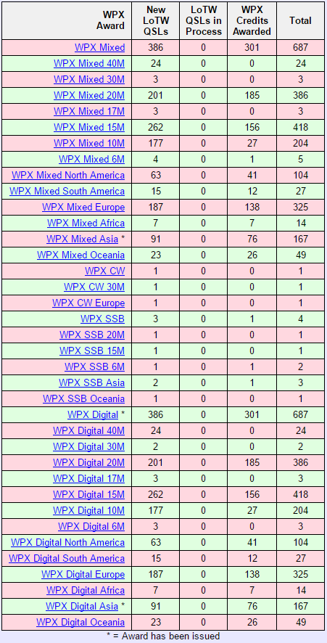
申請LoTW
查獎項內容

Slide 18
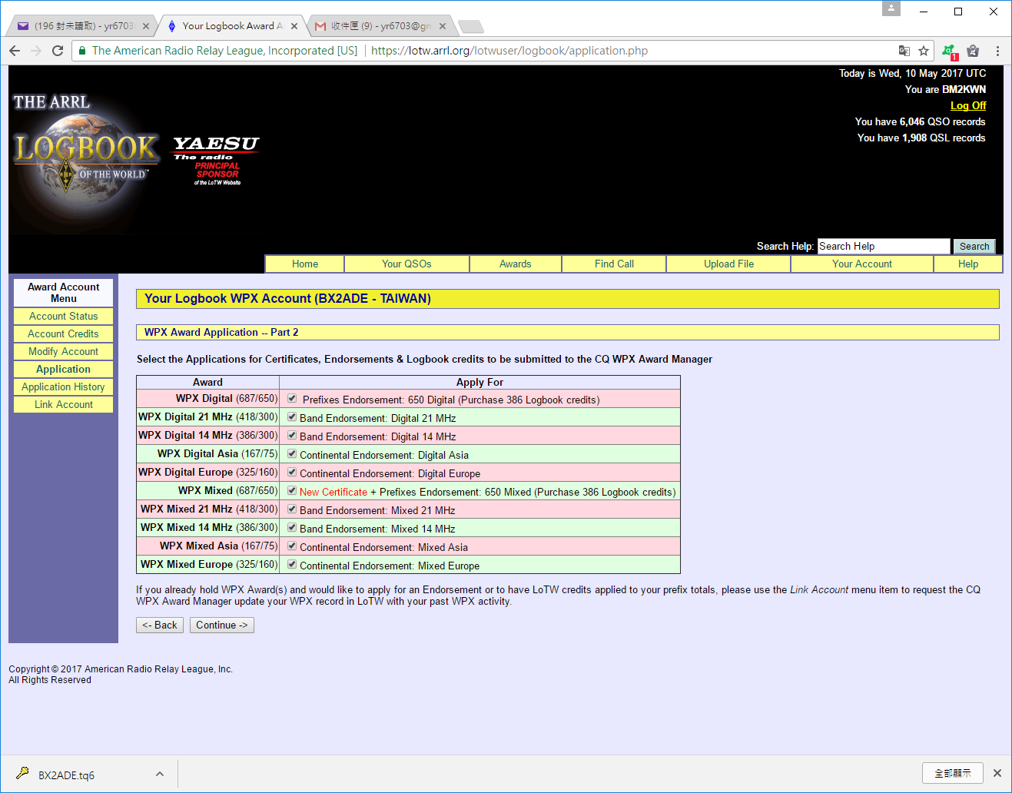
申請LoTW
查獎項內容

Slide 19
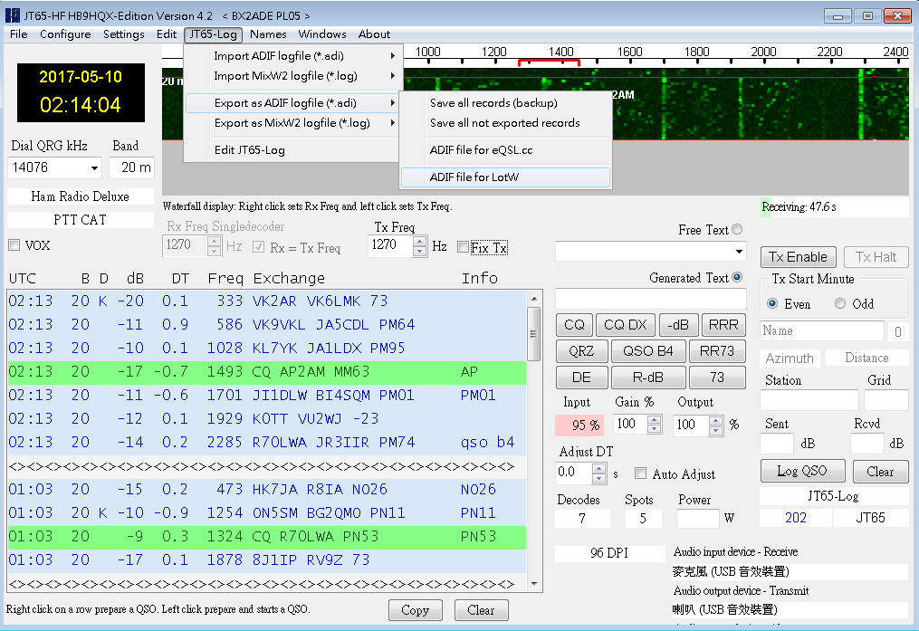
JT65 LOG產生方式

Slide 20
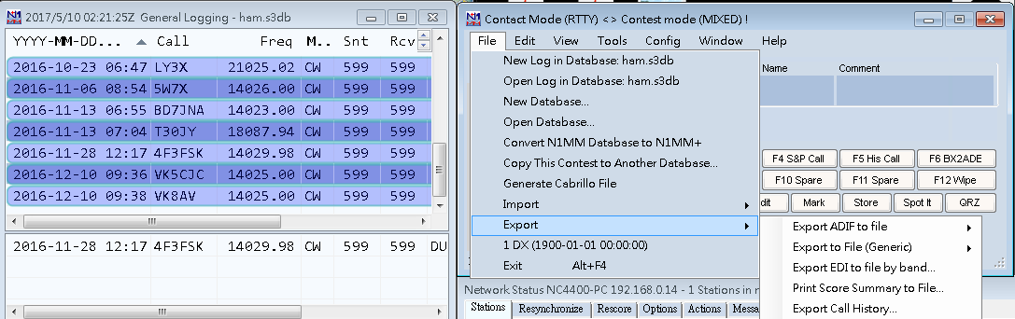
N1MM LOG產生方式

Slide 21
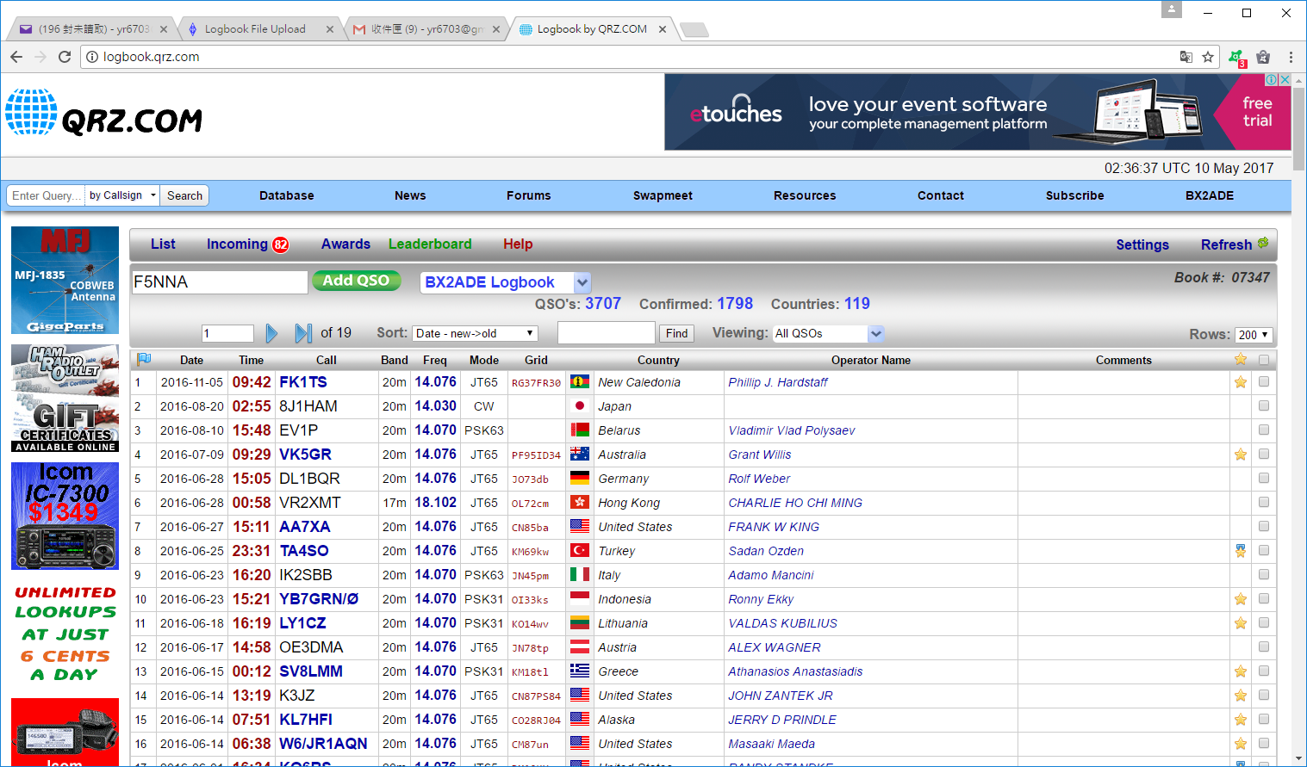
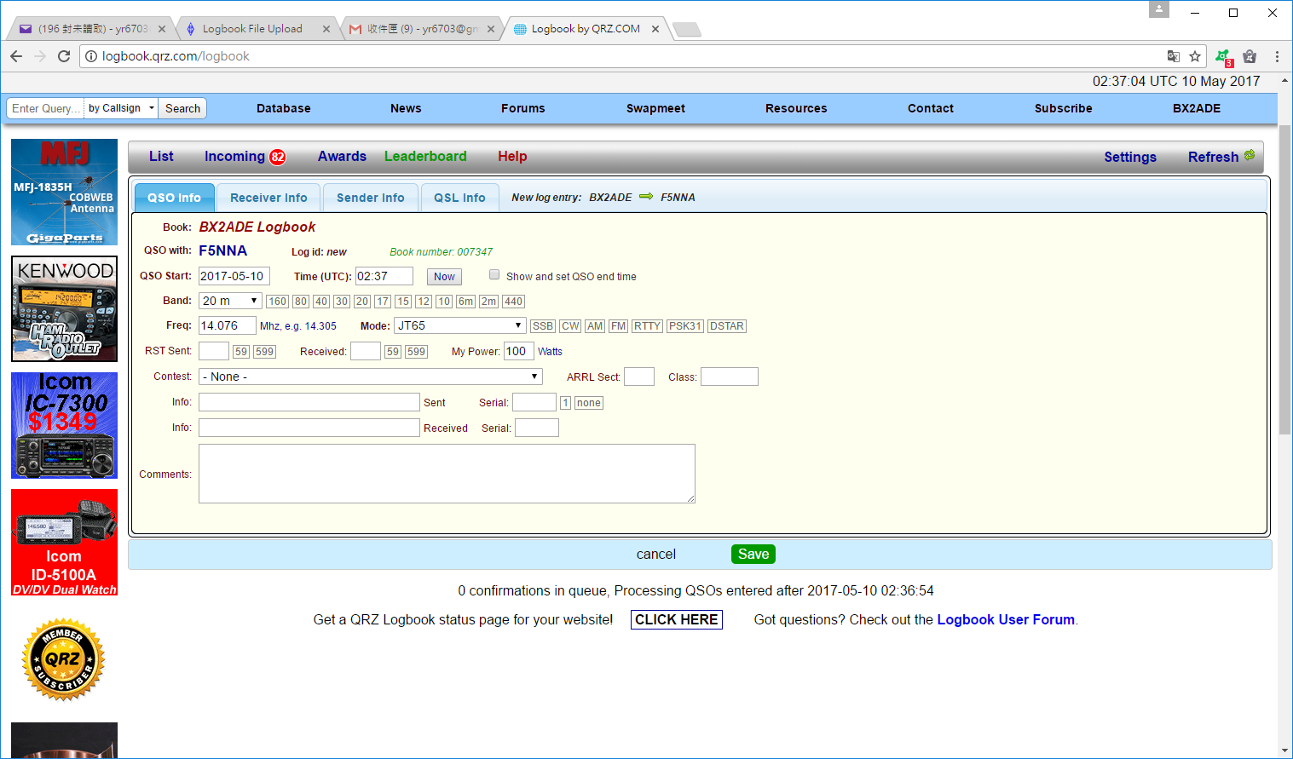
QRZ.COM LOG產生方式

Slide 22
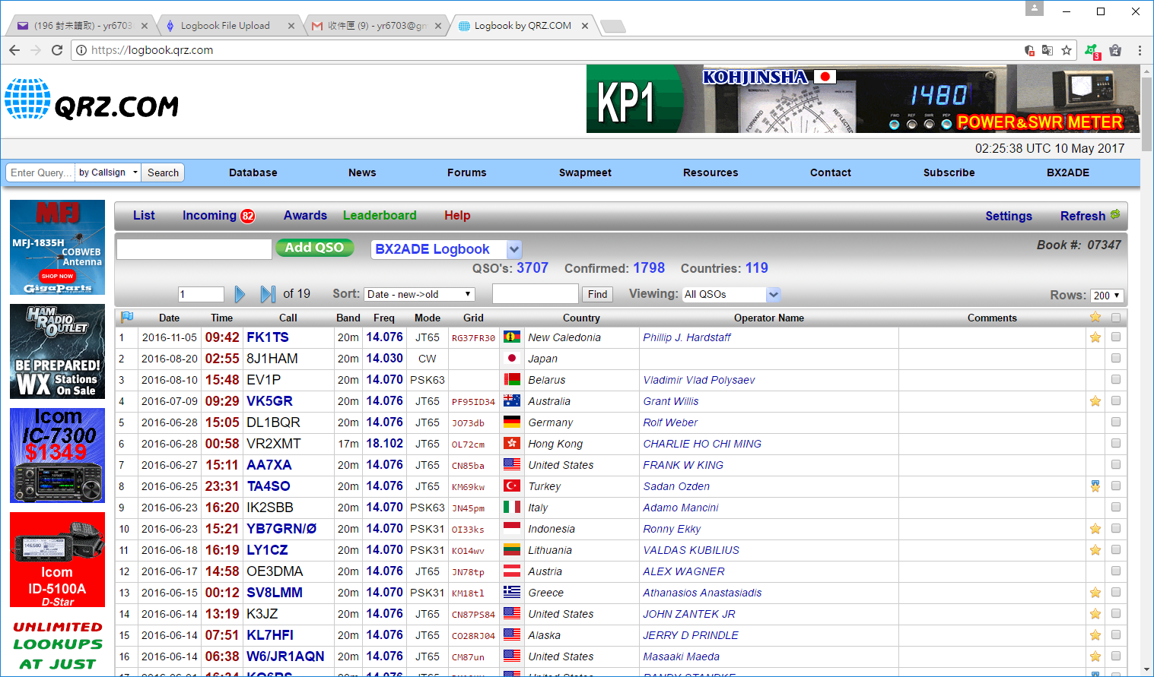
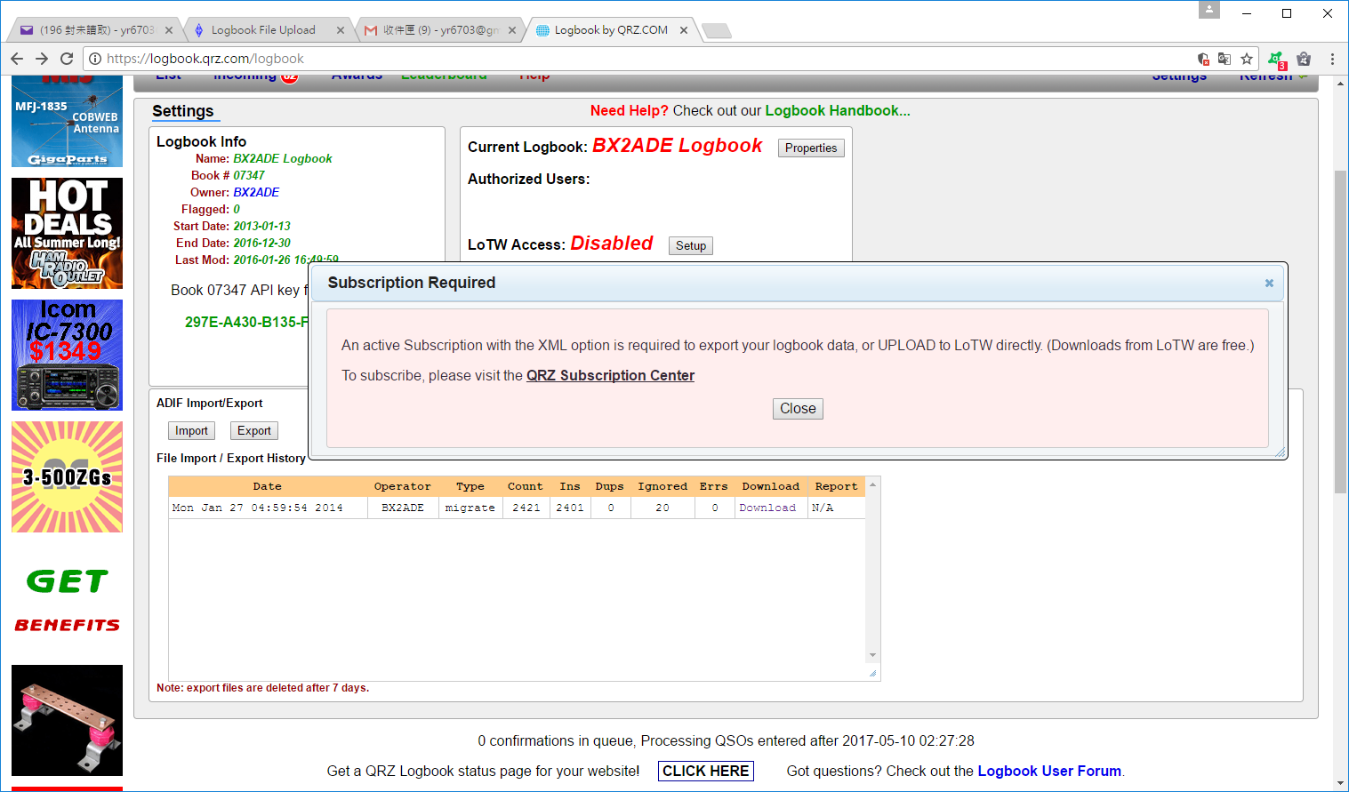
QRZ.COM LOG產生方式

Slide 23
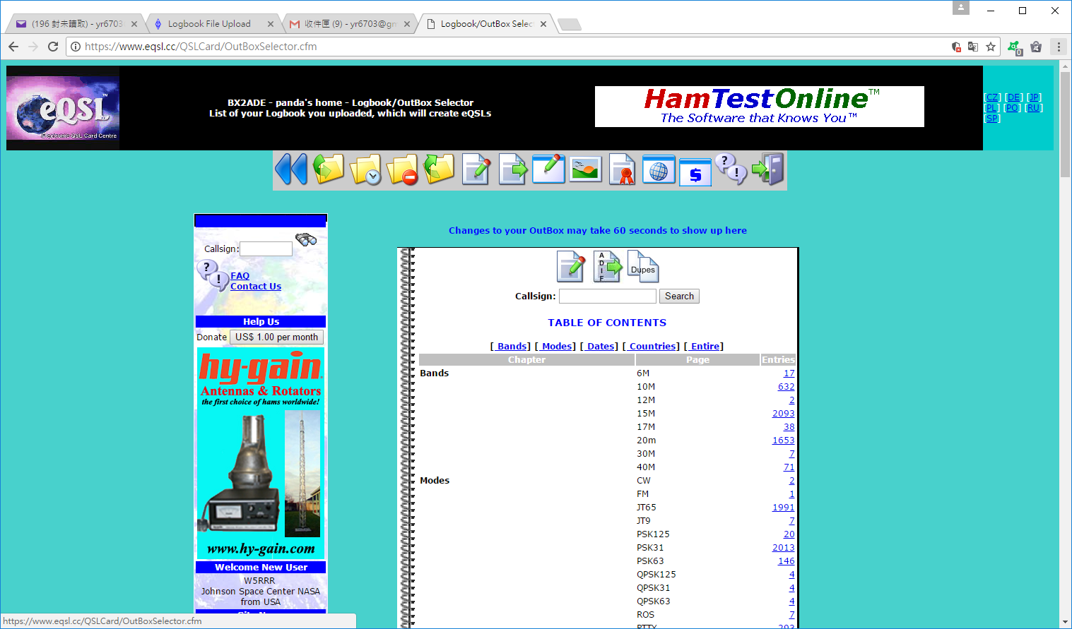
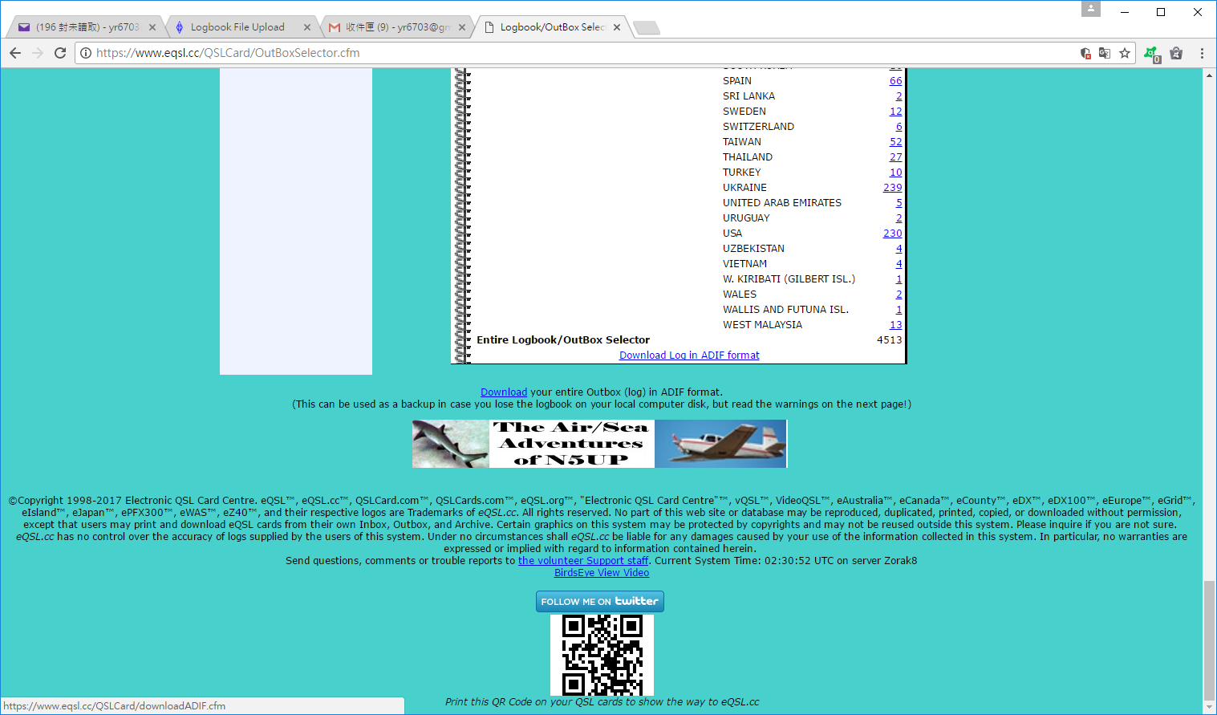
EQSL.CC LOG產生方式

Slide 24
DEMO
ARRL.ORG登入
查log
查DXCC/WPX
查獎狀
QRZ.COM登入
登入LOG
確認
EQSL.CC登入操作
登入LOG
確認LOG

Slide 25
心得
JT65/N1MM/LOGGER32 LOG操作簡單
QRZ.COM操作有即時性但LOG下載要錢
EQSL很多OM操作,甚至比LoTW多
建議
1.JT65使用內建的LOG管理
2.N1MM/LOGGER32/…..看各人喜好(或多或少都要連動RIG設定有難度)
3.如果在家有網路可以利用QRZ.COM/EQSL.CC
4.出野外可能以N1MM/LOGGER32/………這種為主,因為不用上網
5.容易pile up選用N1MM/LOGGER32/….最好,因為速度快
6.DXKEEPER/SWISSLOG/LOG4OM/BBLOGGER/…..一大堆各有好處

